Slide 1
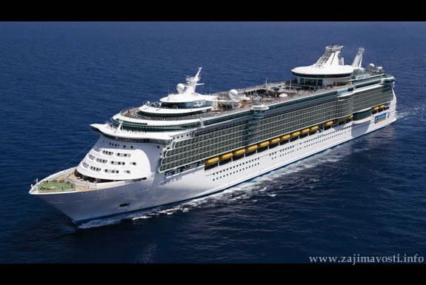
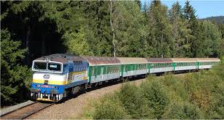
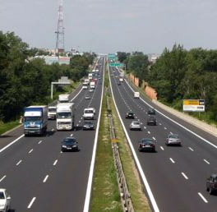
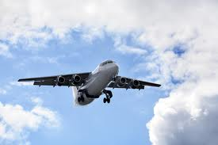
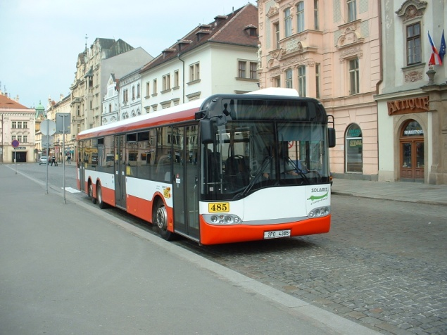
D O P R A V A

Slide 2
Doprava
Lidská činnost, která zajišťuje přepravu lidí,
zvířat, informací, energie, nákladu.
Doprava se dělí na osobní a nákladní.
Činitelé ovlivňující dopravu: reliéf, počasí,
rozmístění obyvatel a trhu, hustota zalidnění,
ekonomická vyspělost státu

Slide 3
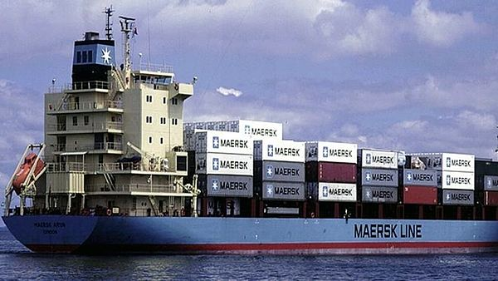
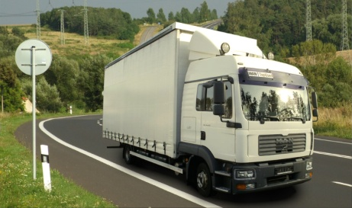
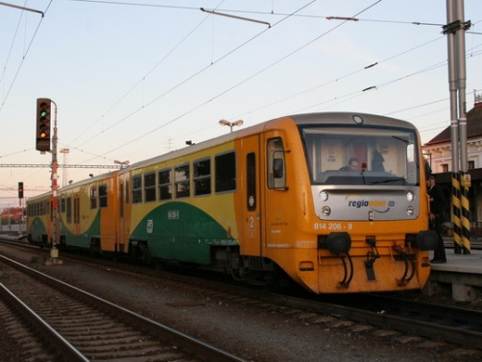
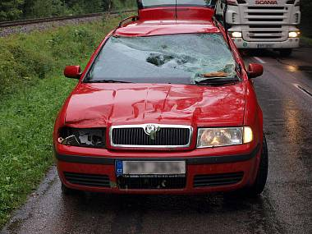
Největší výkon nákladní dopravy:
námořní doprava 70%
železniční 16%
silniční 6%
potrubní 5%
vodní vnitrozemská 3%
letecká 1%
Podíl na osobní dopravě:
individuální silniční 60%
veřejná silniční 20%
železniční 12%
letecká 8%

Slide 4
Dopravní cesta – trasa, po které probíhá doprava,
spojuje dva koncové body
Dopravní linka – cesta, na které probíhá
pravidelná doprava podle
předem daného jízdního řádu
Dopravní prostředek – slouží k dopravě
Předmět dopravy – to, co se dopravuje
Dopravní uzel – místo, kde se spojuje několik
dopravních cest
Dopravní síť – soustava cest a uzlů.

Slide 5
Rozdělení:
Suchozemská doprava
Silniční
- využívá cesty se zpevněným povrchem
- první cesty byly v Římě
- nejhustší síť je v Japonsku, Německu,
USA a západní Evropě
- vyspělé země 30-50%, rozvojové země 1% lidí má vlastní auta
- (Automobil, Motocykl, Autobus, Trolejbus,
Jízdní kolo, Potahové vozidlo)
2) Železniční
– první železnice v Anglii v roce 1825
- nejhustší síť je v Evropě, Japonsku
- (Vlak, Tramvaj, Metro, Pozemní lanová dráha)

Slide 6
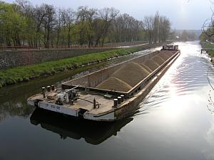
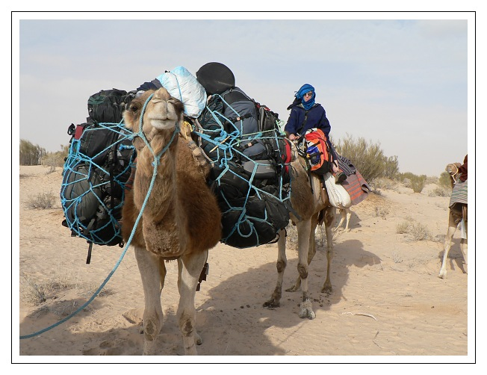
Potrubní
– umožňují jednosměrnou přepravu
- ropovody, zemní plyn, parovody, potrubní pošta,..
Říční
– výhody – laciná, pojme velké množství nákladů
hlavně sypkých
- nevýhody – znečištění řeky, závislá na stavu vody
v řece, počasí
5) Pevná dopravní zařízení
- (Výtah, Eskalátor, Travelátor)
6) Pomocí nosičů
- (listonoš, pošťáci)
7) Pomocí zvířat
– (kůň, osel, velbloud)

Slide 7
Námořní doprava
- převeze velké množství nákladů na velké vzdálenosti
- levná, pomalá, při havárii znečišťuje životní prostředí,
závislá na počasí
Největší nákladní přístavy: 1. Šanghaj, 2. Singapur, 3. Rotterdam
Letecká doprava
- Používá se na velké vzdálenosti, přepravuje hlavně
osoby a rychle se kazící zboží, květiny, poštu.
- rychlá, drahá, závislá na počasí, hlučná.
- Hlavní letecké trasy: mezi Evropou a s. Amerikou,
Evropou a j. Amerikou, Evropou a blízkým východem
- Letadla létají rychlostí přibližně 900 km/h
Největší letiště podle počtu odbavených cestujících:
1. Atlanta– Hartsfield, 2. Chicago– O´Hare, 3. London– Heathrow

Slide 8
Negativní vlivy:
znečištění ovzduší, vody a půdy
hluk a vibrace
Nehody
zábor půdy (zabere se město silnicí)
produkce odpadu

Slide 9
Štěpánka Kremlová 6XB

